Slide 1
WASD
Carlos Andrés Montoya Cardona.
Diego Alejandro Correa Jaramillo.
Juan David Rios Gómez.
Juan Manuel Meléndez Arango
María Camila Martinez Londoño.
Notes:
Por favor revisar el color

Slide 2

IDEA

Slide 3
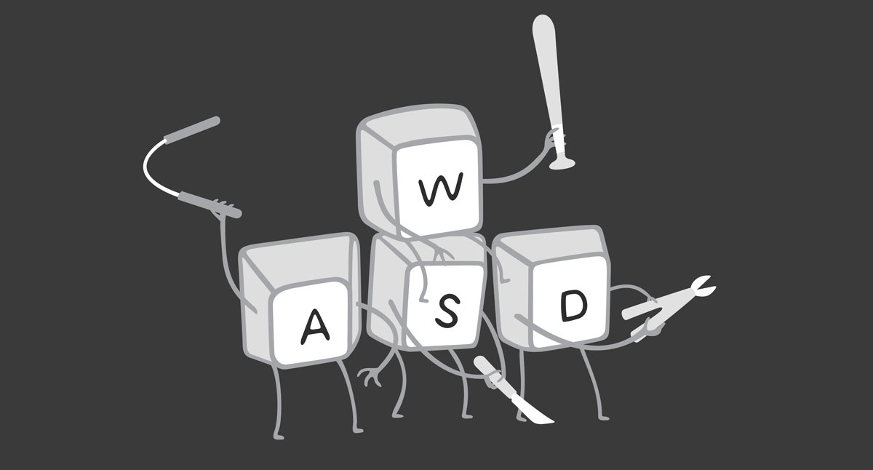
¿Cómo surgió WASD?

Slide 4

Proyección de wasd

Slide 5
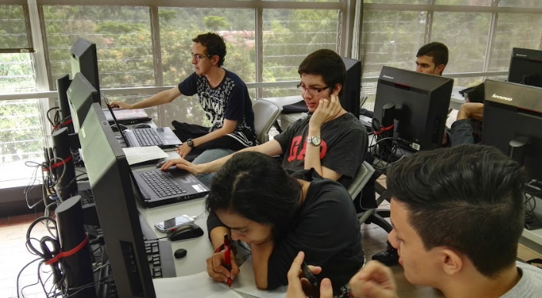
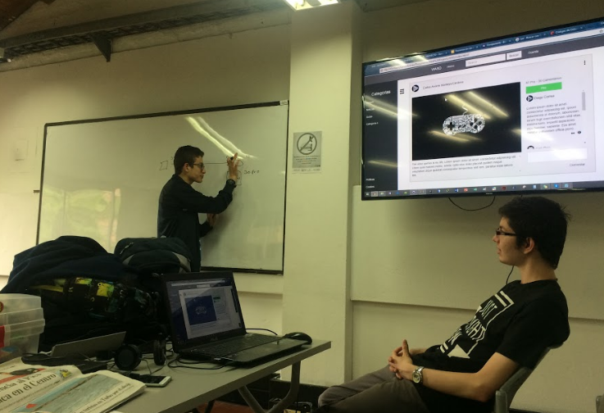
trabajo en equipo

Slide 6
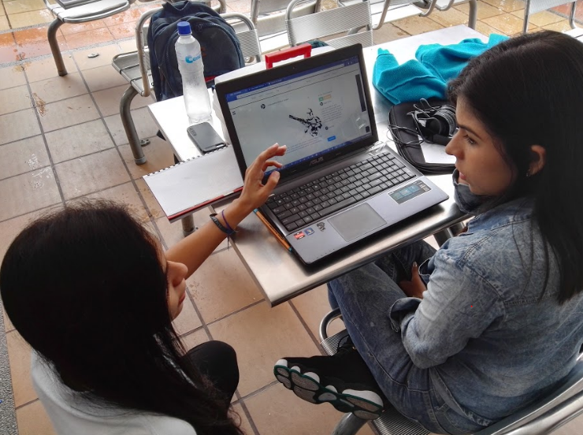
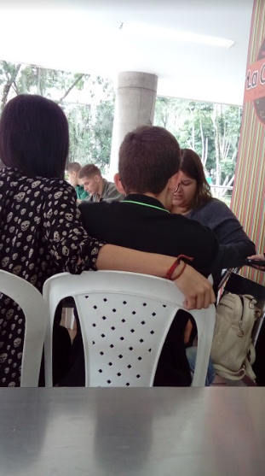
Asesorías

Slide 7
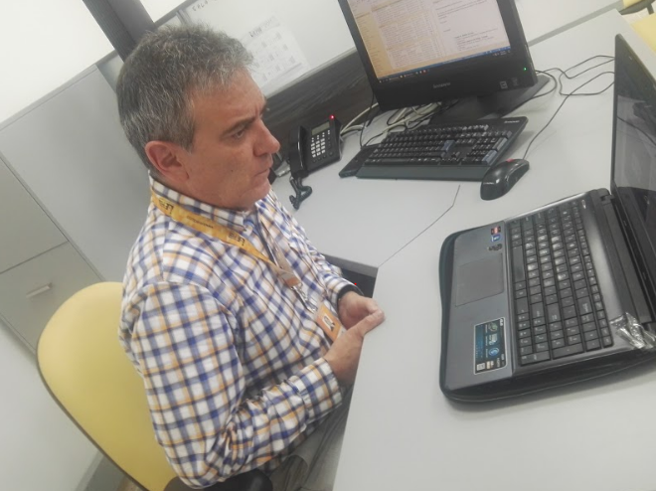
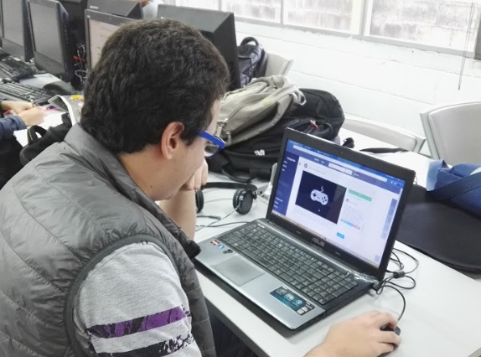
Asesorías

Slide 8

Entrevistas

Slide 9
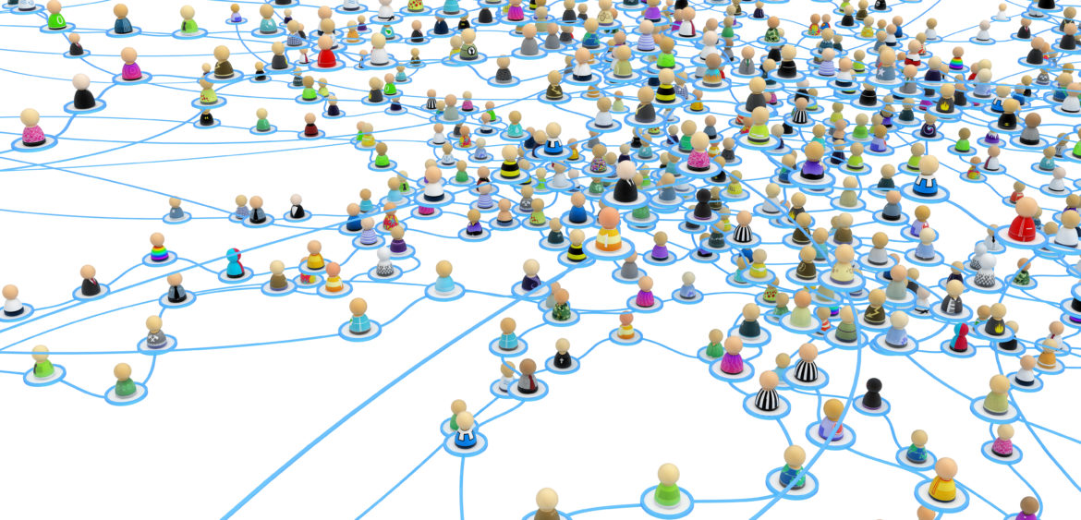
proyecto final

Slide 10
Muchas gracias

